Slide 1


ỦY BAN NHÂN DÂN QUẬN DƯƠNG KINH
TRƯỜNG TIỂU HỌC HƯNG ĐẠO
CHÀO MỪNG CÁC THẦY CÔ VỀ DỰ CHUYÊN ĐỀ
Môn: Tiếng Việt
Giáo viên: Nguyễn Thị Ngọc Hân
Lớp: 4A

Slide 2


Slide 3





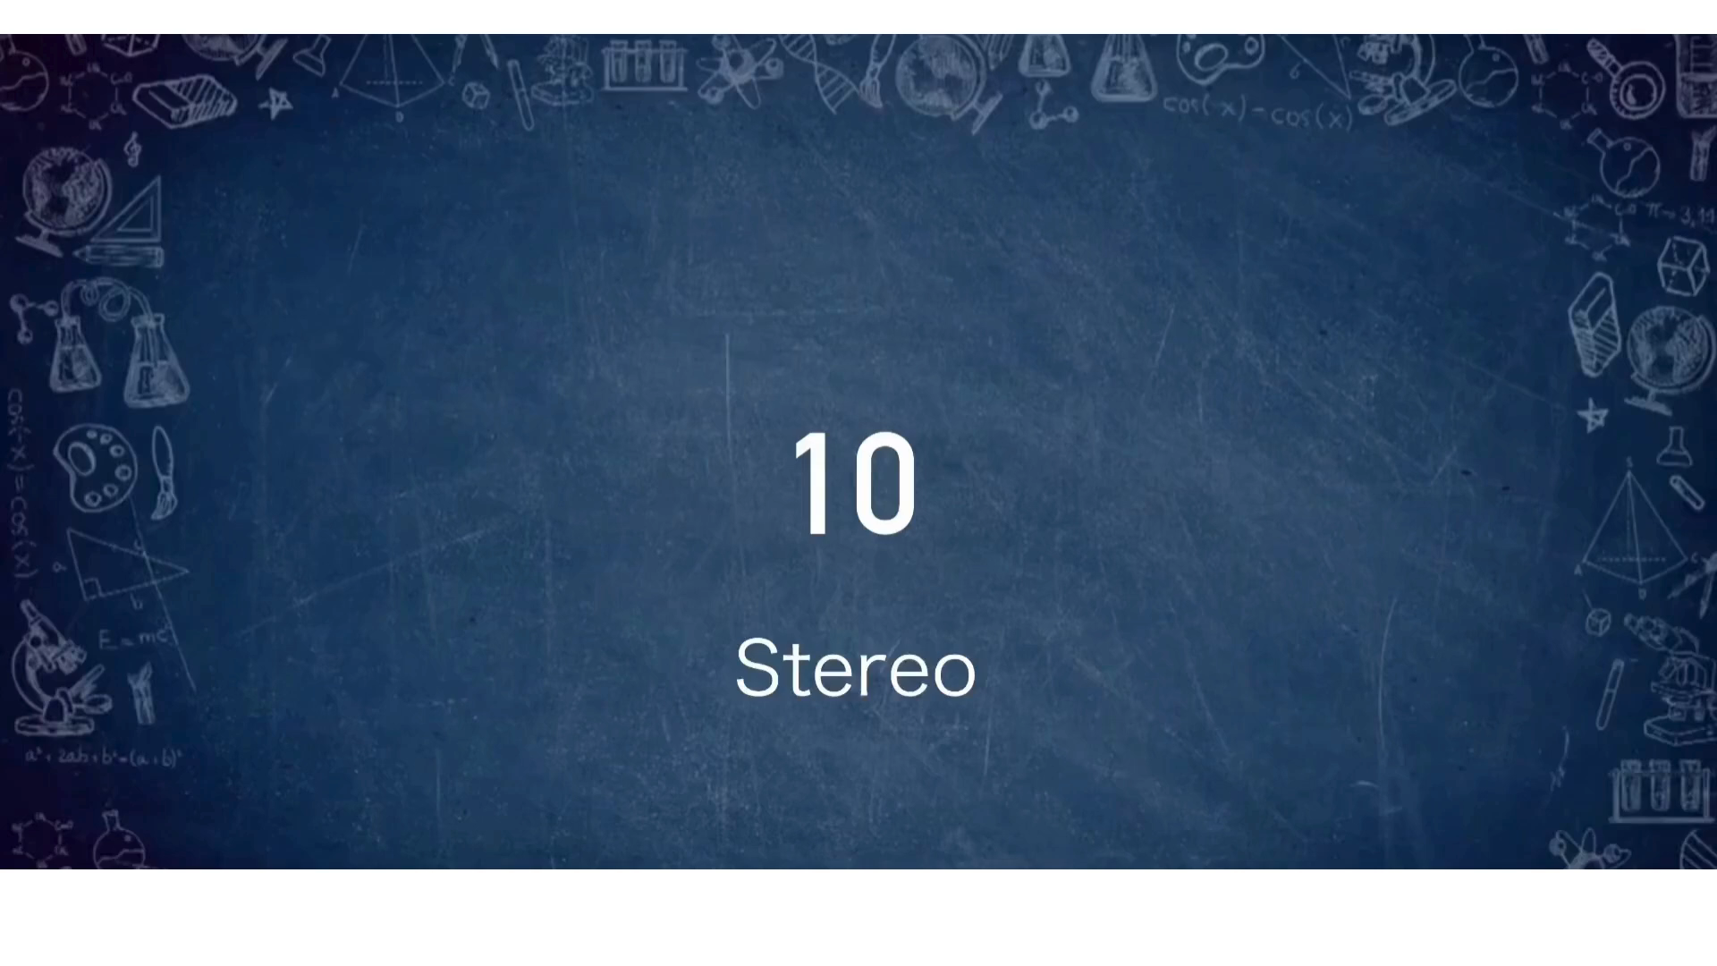

Slide 4



1. Nhà phát minh ra giống lúa mới của nước ta là ai?
A. Đặng Văn Ngữ
2
0
1
3
5
4
B. Trần Đại Nghĩa
C. Lương Định Của
C. Lương Định Của

Slide 5
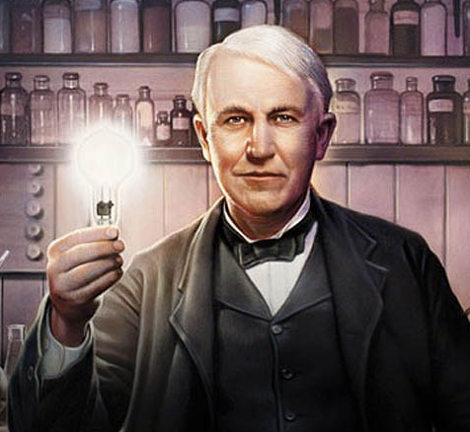
2. Đây là người phát minh ra bóng đèn điện. Hãy cho biết ông là ai?
2
0
1
3
5
4
A. Bét-tô-ven
B. Ê- đi-xơn
B. Ê- đi-xơn
C. Y- éc -xanh

Slide 6
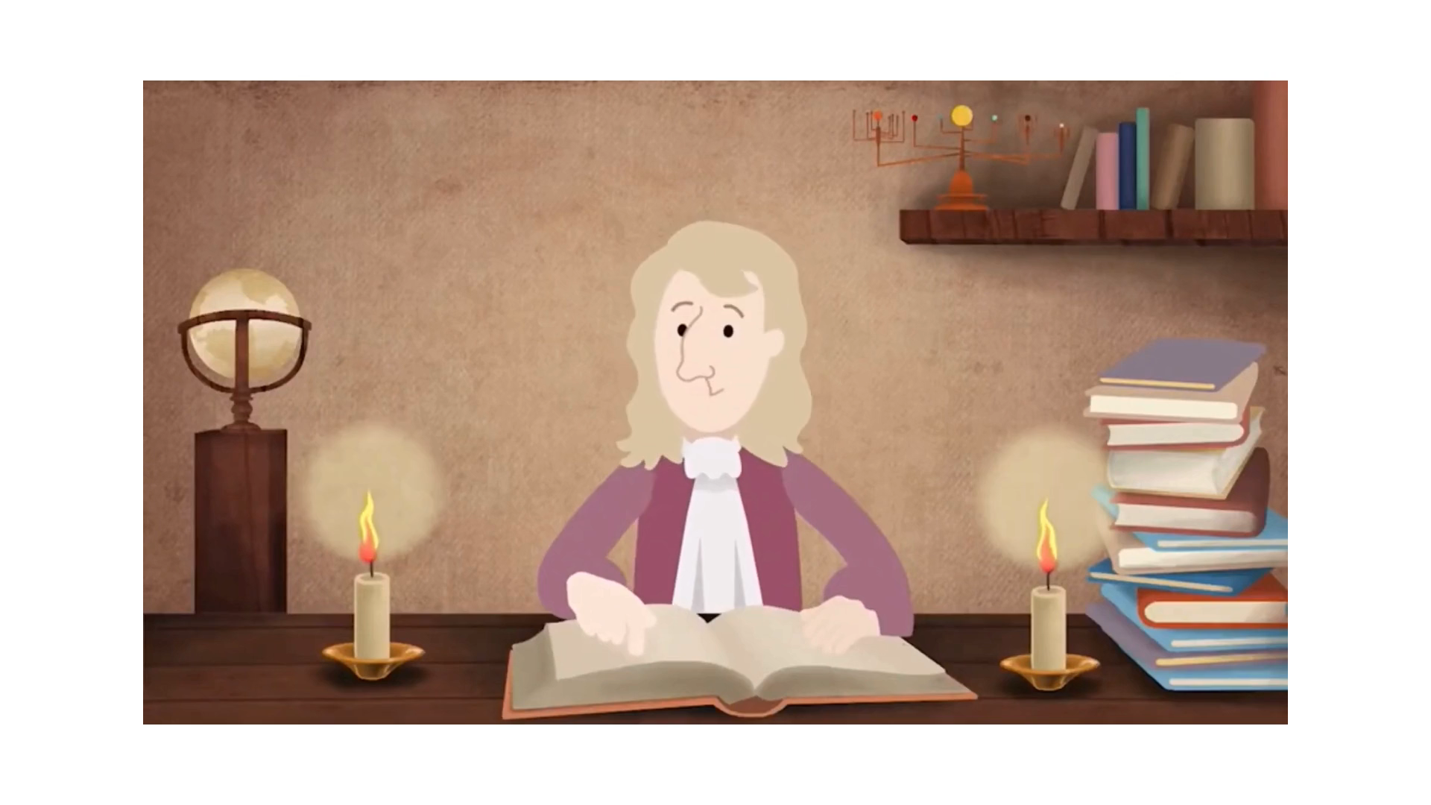
D. CD và DE

Slide 7
3. Video nhắc đến là nhà khoa học nào?
A. An-be Anh-xtanh
2
0
1
3
5
4
B. Xi-ôn-cốp-xki
C. I – xắc Niu - tơn
C. I – xắc Niu - tơn

Slide 8
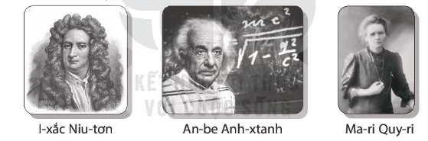
I – xắc Niu-tơn

Slide 9
An-be Anh-xtanh
Ma-ri Quy-ri

Slide 10




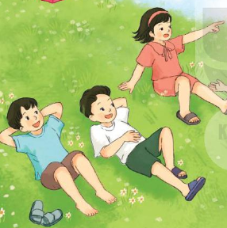

Slide 11




- Đọc một câu chuyện về nhà khoa học
- Viết vào phiếu đọc sách theo mẫu
- Trao đổi với bạn những thông tin về một nhà khoa học hoặc một phát minh nêu trong câu chuyện mà em đã đọc.
Thảo luận nhóm

Slide 12
TIÊU CHÍ ĐỌC | TRAO ĐỔI VỚI CÁC BẠN VỀ NỘI DUNG CÂU CHUYỆN ĐÃ ĐỌC
1. Nội dung câu chuyện đúng chủ đề 2. Đọc to, rõ ràng, lưu loát 3. Đọc hay, đọc đúng lời thoại nhân vật. | 1. Tên nhà khoa học 2. Phát minh hoặc đóng góp của nhà khoa học 3. Suy nghĩ của em về nhà khoa học

Slide 13




Slide 14


Về nhà: Tìm đọc thêm một số cuốn sách, truyện viết về nhà khoa học và chia sẻ những thông tin thú vị với người thân

Slide 15







